Slide 1
Εισαγωγή στην ανθρωπογεωγραφία
ΓΙΩΡΓΟΣ ΜΑΥΡΟΜΜΑΤΗΣ

Slide 2
Εισαγωγικό μάθημα
Η σημερινή διάλεξη είναι μια μορφή εισαγωγής στο υποχρεωτικό μάθημα ‘Εισαγωγή στην Ανθρωπογεωγραφία’
Αλλά τι είναι η ανθρωπογεωγραφία;
Ξέρουμε ότι η επιστήμη της γεωγραφίας χωρίζεται σε φυσική και ανθρώπινη γεωγραφία.
Στο πρώτο εξάμηνο σπουδών σας ποια μαθήματα κάνετε;
Πόσα θα λέγατε ότι ανήκουν στη φυσική γεωγραφία και πόσα στην ανθρωπογεωγραφία;
Μην ξεχνάτε υπάρχει και η εφαρμοσμένη γεωγραφία.

Slide 3

Η εξάπλωση της πανδημίας ως μια μορφή ανθρωπογεωγραφίας

Slide 4
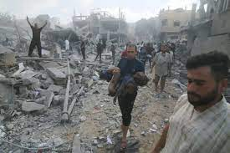
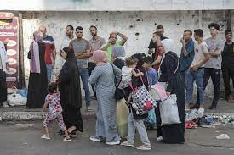
Ο πόλεμος στη Γάζα ως μια μορφή πολιτικής γεωγραφίας

Slide 5
Ανθρώπινη Γεωγραφία
Αλλά το ερώτημα παραμένει τι είναι η ανθρώπινη γεωγραφία και πως μπορούμε να την κατανοήσουμε;
Η σχέση των ανθρώπων με το χώρο
Ή καλύτερα η αλληλεπίδραση των ανθρώπων με το χώρο (αλλά και του χώρου με τους ανθρώπους)
Λίγη φιλοσοφία: Heigedder ‘Είναι και Χρόνος’ και η έννοια του Dasein
Dasein ως ‘είμαι εκεί’ ‘είμαι μέσα στον κόσμο’.
Το είναι μέσα στον κόσμο, το είναι πάντοτε σε συνάρτηση με τον κόσμο, με το γεωγραφικό κόσμο γύρω του
Ούτε ένα υποκείμενο έξω από τον κόσμο αλλά ούτε και ένας αντικειμενικός κόσμος μόνος του.
Η έννοια του Dasein ως το αντίθετο του Καρτέσιου ‘σκέφτομαι άρα υπάρχω’ – ένα υποκείμενο αποξενωμένο από το περιβάλλον του.

Slide 6

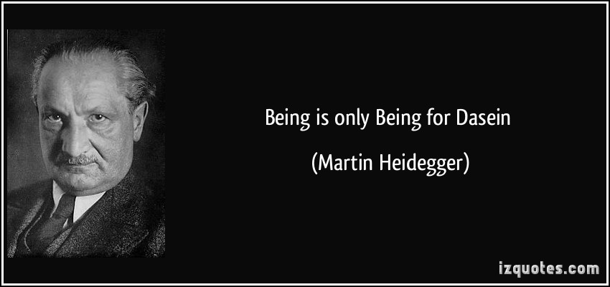
Heidegger

Slide 7
Η ανθρώπινη γεωγραφία ως κοινωνική επιστήμη
Η ανθρώπινη γεωγραφία περιλαμβάνει ορισμένα βασικά πεδία: οικονομική γεωγραφία, κοινωνική γεωγραφία, ιστορική γεωγραφία, πολιτική γεωγραφία, πληθυσμιακή γεωγραφία, πολιτισμική γεωγραφία κτλ.
Η ανθρώπινη γεωγραφία ανήκει στις κοινωνικές επιστήμες όπως η κοινωνιολογία, η ανθρωπολογία, οι οικονομικές επιστήμες, η ιστορία, η ψυχολογία κτλ.
Τι ξεχωρίζει τη γεωγραφία από τις κοινωνικές επιστήμες; Tι ξεχωρίζει την οικονομική γεωγραφία από τις οικονομικές επιστήμες, τη ξεχωρίζει την κοινωνιολογία από την κοινωνική γεωγραφία;
Η γεωγραφία ασχολείται με το χώρο
Αναλύει τις ανθρώπινες δραστηριότητες στο χώρο . Η χαρτογράφηση είναι πάρα πολύ σημαντική για αυτή.

Slide 8
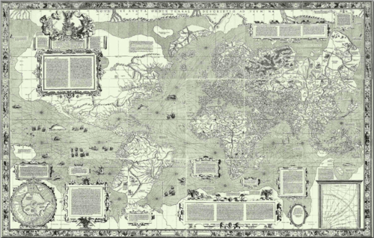
Gerardus Mercator (1569) χάρτης ναυσιπλοΐας

Slide 9
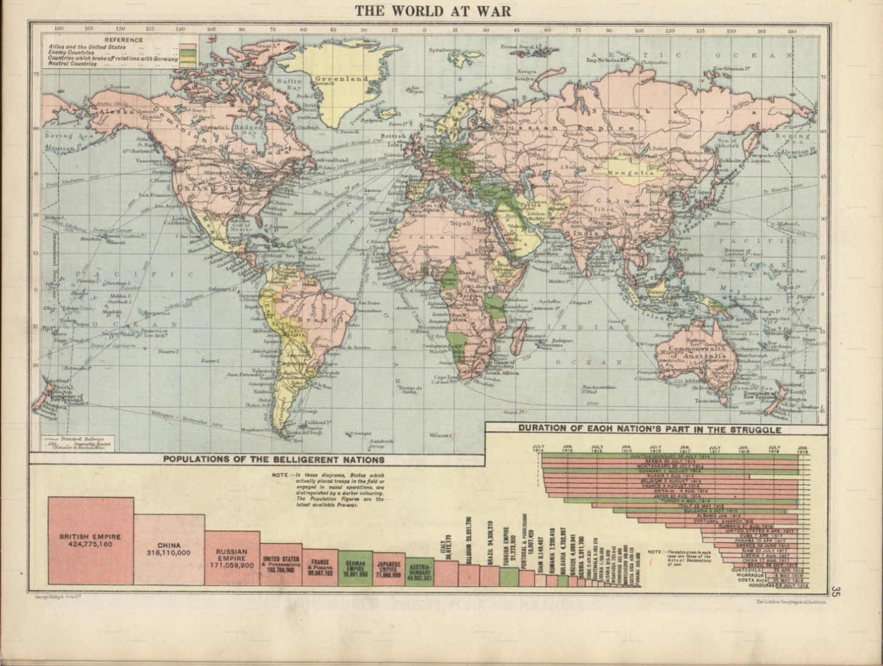
Παγκόσμιος χάρτης

Slide 10
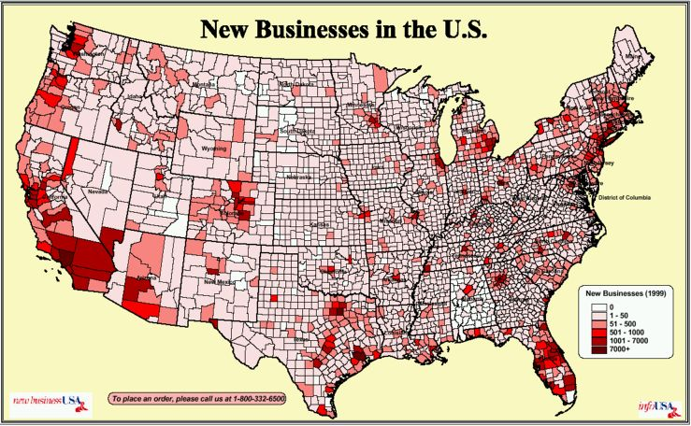
Θεματικοί χάρτες: νέες επιχειρήσεις στις ΗΠΑ

Slide 11
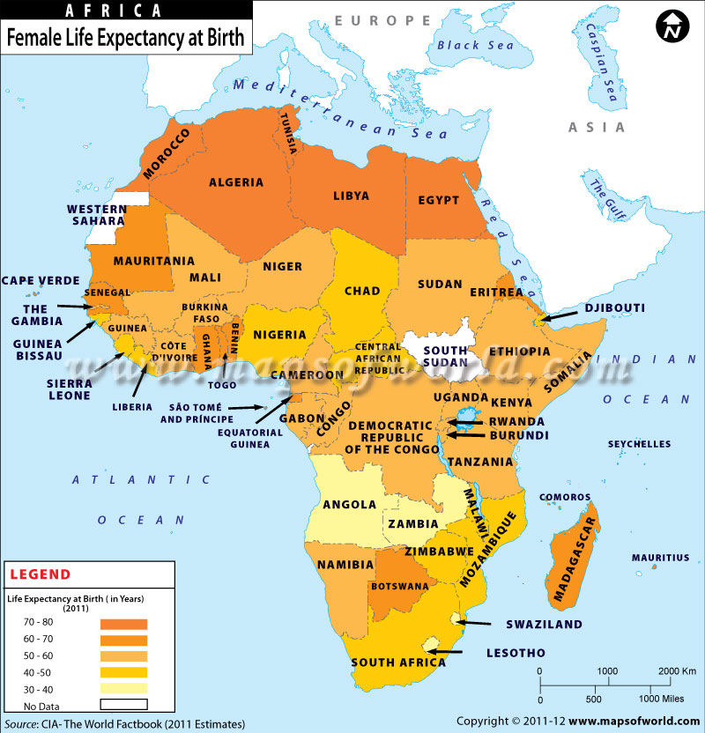
Θεματικοί χάρτες: προσδόκιμο ζωής γυναικών στην Αφρική

Slide 12
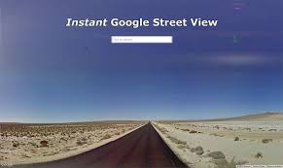
Η πρόοδος της χαρτογράφησης μέσα από νέες τεχνολογίες

Slide 13
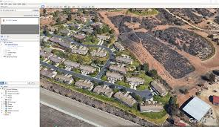
Google earth

Slide 14

Αλλά και χαρτογραφήσεις για τα άστρα: star safari

Slide 15
Η ανθρώπινη γεωγραφία ως κοινωνική επιστήμη
Αλλά ακόμα περισσότερο από χάρτες είναι ένας τρόπος να σκέφτεσαι γεωγραφικά, να σκέφτεσαι σε σχέση με το χώρο
Γεωγραφική φαντασία
Στο πλαίσιο αυτό σημαντικές έννοιες της ανθρώπινης γεωγραφίας είναι: ο χώρος, ο τόπος, η κλίμακα, η περιφέρεια, η θέση, η χωρική αλληλεπίδραση, ροές.
Αλλά και η διάχυση, το τοπίο, η κατανομή, η δικτύωση, η πρόσβαση, το μέγεθος, η πυκνότητα, η απόσταση, το σύνορο, το κέντρο.

Slide 16

https://www.youtube.com/watch?v=tpSkNiWCtss

Slide 17
Αφήνοντας τη θεωρία λίγο πίσω
Αλλά κάνοντας το μάθημα τόσο θεωρητικό, χωρίς να αναφερόμαστε σε συγκεκριμένα θέματα, θα μπορούσε να γίνει και ‘βαρετό’.
Το συγκεκριμένο μάθημα είναι μια εισαγωγή στην ανθρώπινη γεωγραφία αλλά για να το κάνουμε πιο ενδιαφέρον θα είναι μια εισαγωγή στις ‘ανθρώπινες γεωγραφίες’ της παγκοσμιοποίησης.
Θα προσπαθήσουμε να ‘δούμε’ τη (ανθρώπινη) γεωγραφία από την οπτική της παγκοσμιοποίησης αλλά και την παγκοσμιοποίηση από την οπτική της (ανθρώπινης) γεωγραφίας.

Slide 18
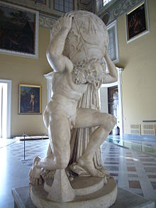
Ο Άτλας κρατάει τον κόσμο

Slide 19
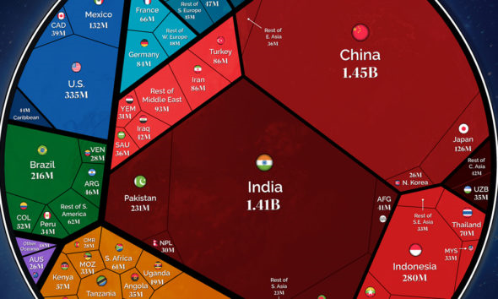
8 billions world (2022)

Slide 20
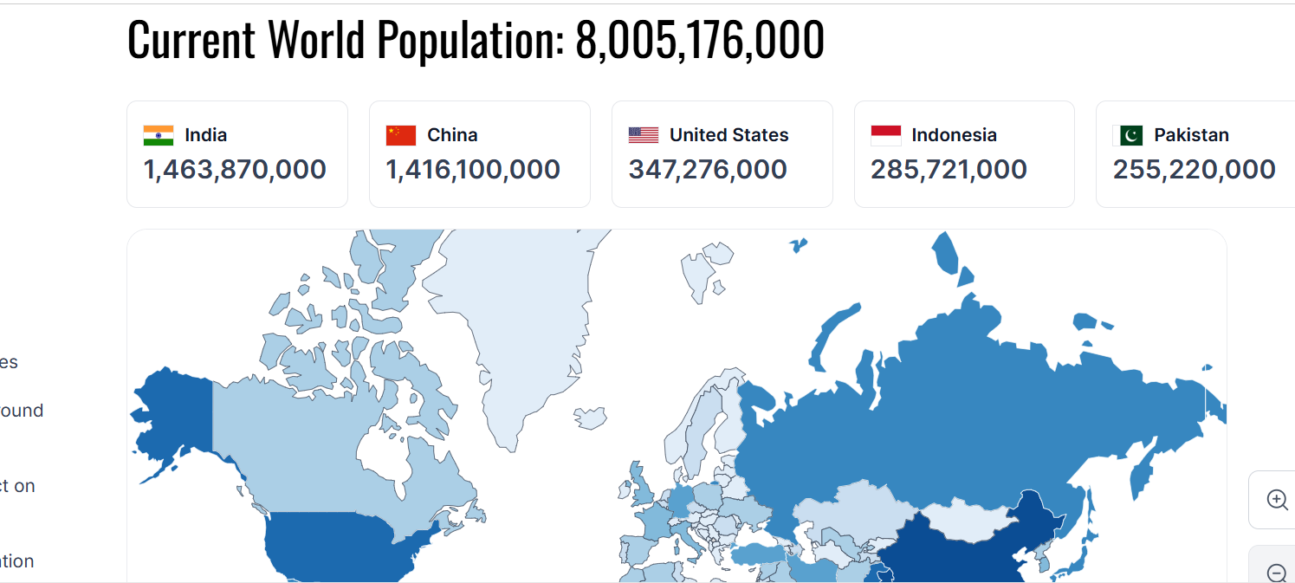

Slide 21
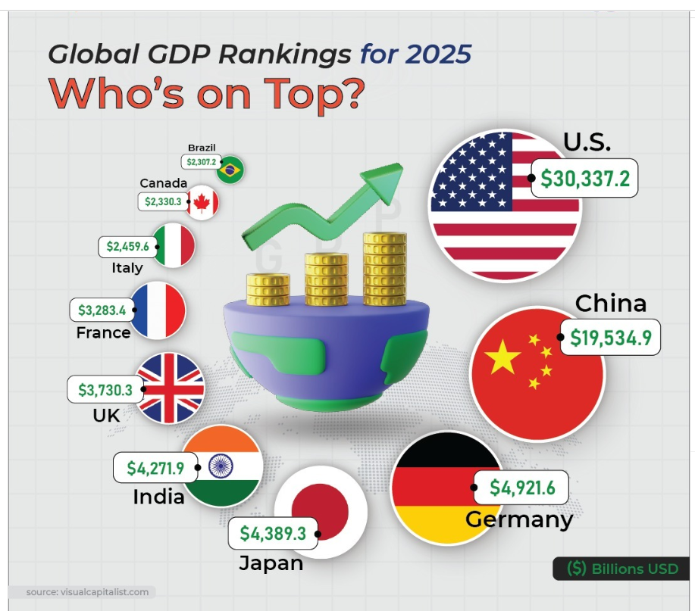
Global GDP

Slide 22
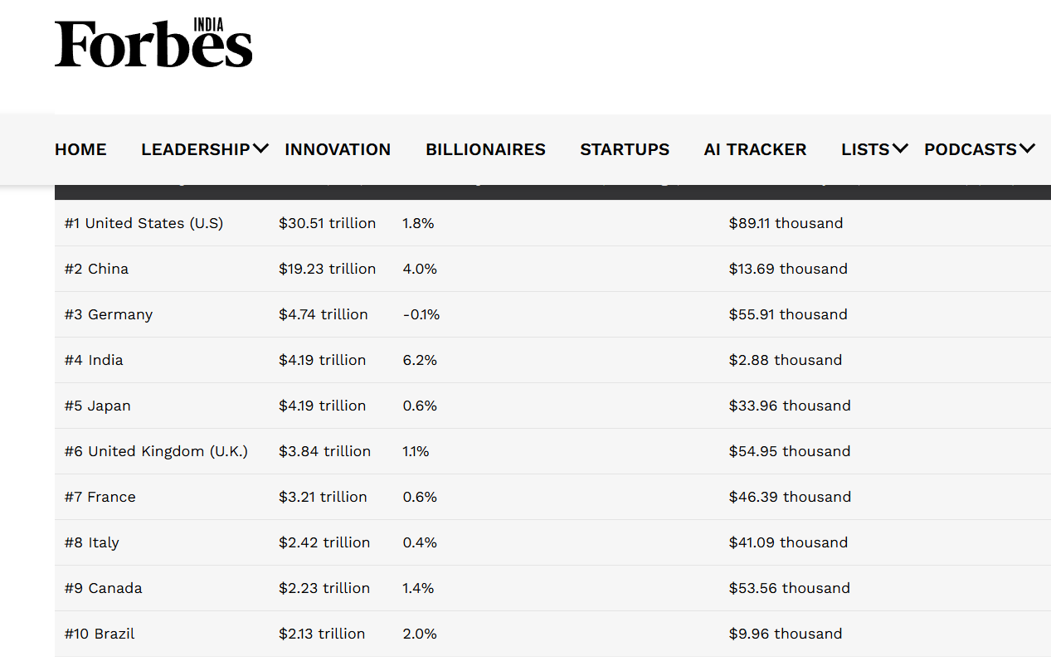

Slide 23
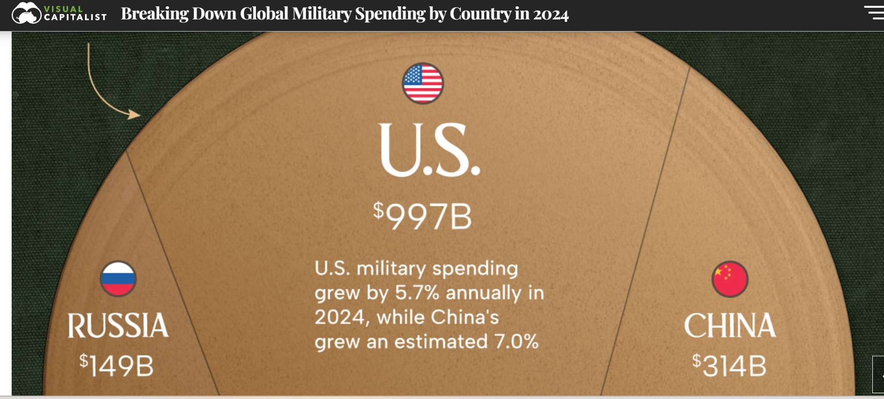
2024 The world’s biggest military spenders

Slide 24
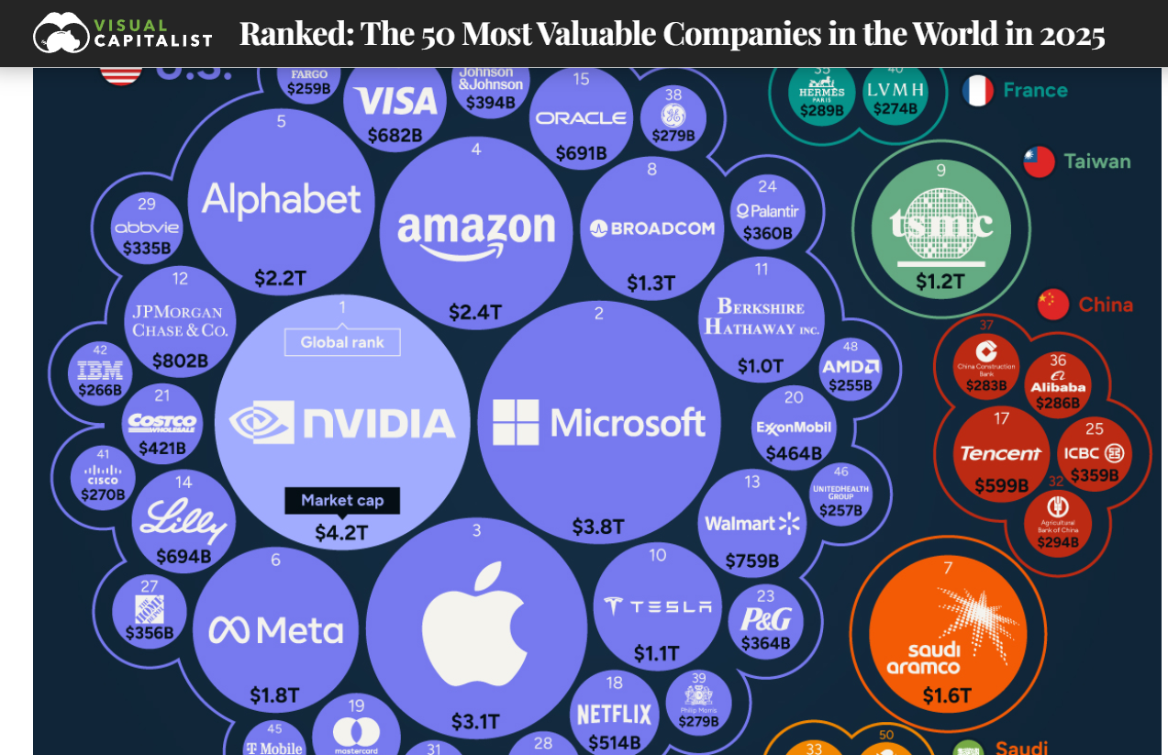

Slide 25
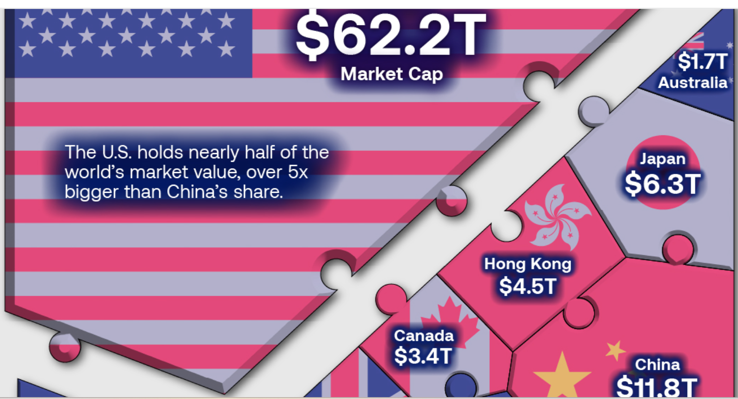

Slide 26
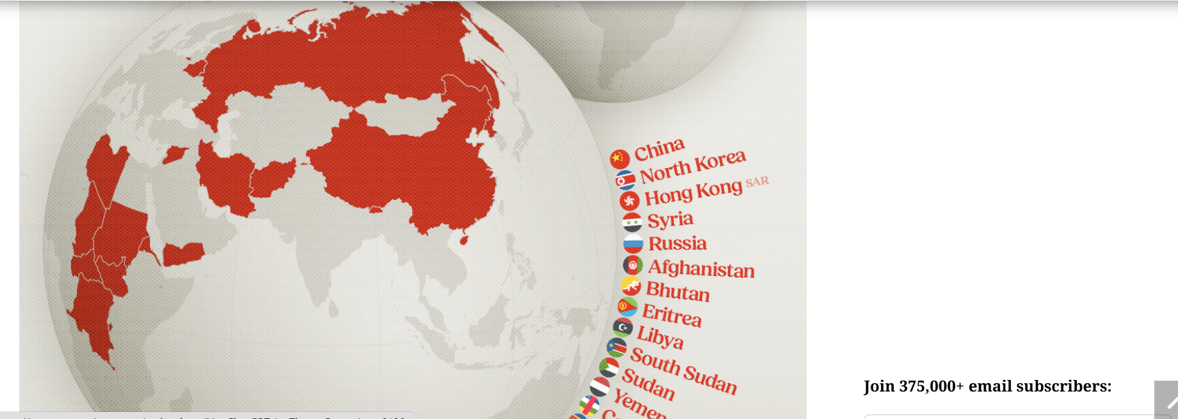

Slide 27
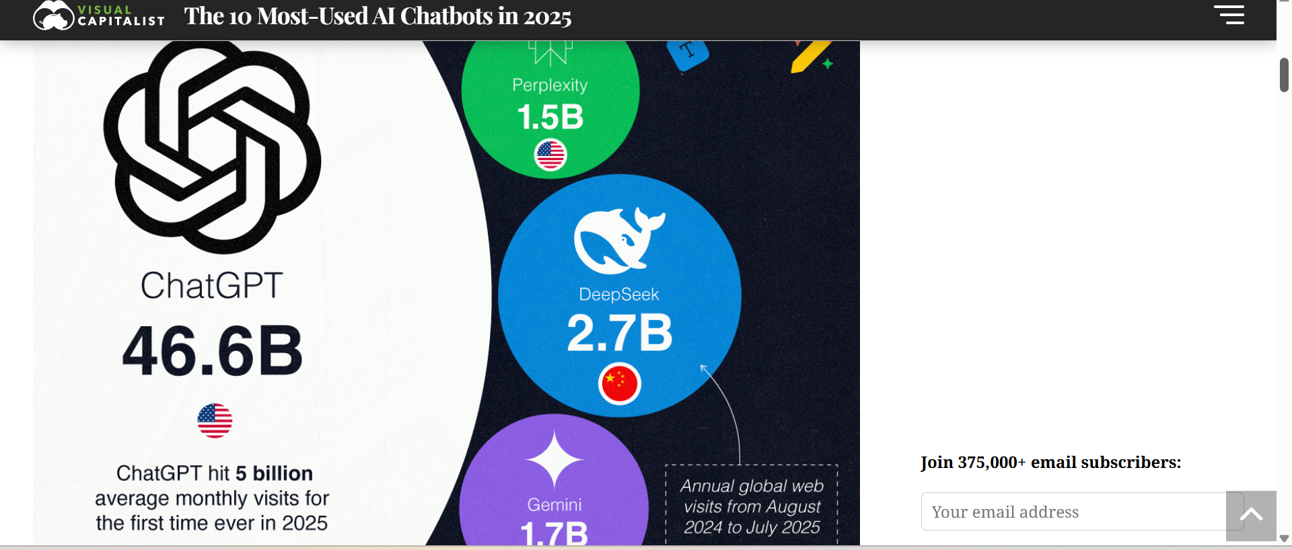

Slide 28
Παγκοσμιοποίηση
Η παγκοσμιοποίηση είναι προφανώς η πιο πολύ-χρησιμοποιημένη λέξη της εποχής μας
Πρέπει να έχουν γραφεί αρκετές χιλιάδες βιβλία σχετικά με το αντικείμενο;
Αλλά τι σημαίνει παγκοσμιοποίηση; Η παγκοσμιοποίηση προϋπήρχε ή είναι ένα αμιγώς νέο φαινόμενο;
Η παγκοσμιοποίηση άμα το σκεφτείτε είναι μια καθαρά γεωγραφική έννοια.

Slide 29
Η χρήση της λέξης ‘παγκοσμιοποίηση’

Slide 30
Oxfordbibliographies:
«Η παγκοσμιοποίηση είναι ένα από τα πιο διαδεδομένα θέματα στη γεωγραφία και τις άλλες κοινωνικές επιστήμες. Αναφέρεται σε εντατικές γεωγραφικές μετακινήσεις εμπορευμάτων, ατόμων που αναζητούν εργασία, χρημάτων και κεφαλαιουχικών επενδύσεων, γνώσεων, πολιτιστικών αξιών και ακόμα και περιβαλλοντικών ρύπων».

Slide 31
Το παγκόσμιο μέσα από το τοπικό
Ο Bruno Latour υποστηρίζει ότι όπως ο Άτλας δεν μπορεί να ‘δει’ τον κόσμο έτσι και οποιαδήποτε αφηρημένη θέαση της παγκοσμιοποίησης, οποιοδήποτε παγκόσμιο όραμα, είναι στην ουσία κάτι το ουτοπικό
Γι αυτό προτείνει το παγκόσμιο να ειδωθεί μέσα από το τοπικό, μέσα από τις συνδέσεις/ροές του τοπικού και πως αυτές το μετασχηματίζουν
Ή μέσα από τη μη ύπαρξη των συνδέσεων /ροών
Αυτός ο τρόπος είναι πιο γεωγραφικός, πιο συγκεκριμένος, αντί να μιλάμε για ένα αφηρημένο παγκόσμιο επίπεδο μιλάμε για τις συνδέσεις/ροές μεταξύ συγκεκριμένων τόπων.

Slide 32
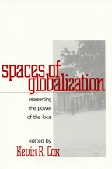

Slide 33
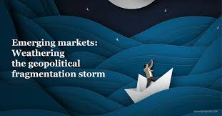

Slide 34


Netflix και ψηφιακές ροές ψυχαγωγίας

Slide 35


Slide 36

Παγκοσμιοποίηση ως ροές δεδομένων

